Slide 1

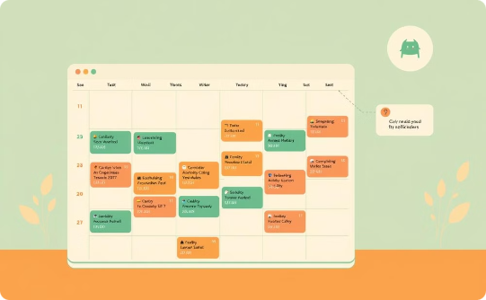
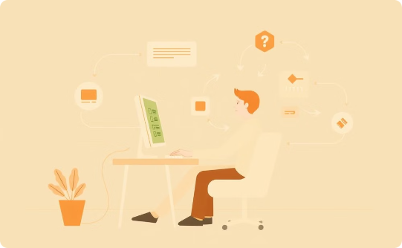
AI - 'Trợ Thủ' Đắc Lực, Giúp Công Việc Văn Phòng Nhẹ Nhàng Hơn
Năng suất tăng cao
Quản lý thời gian hiệu quả
Quy trình đơn giản hóa
Tối ưu hóa hiệu quả làm việc nhờ AI.
Tiết kiệm thời gian và công sức đáng kể.
Đơn giản hóa các nhiệm vụ văn phòng hàng ngày.

Slide 2
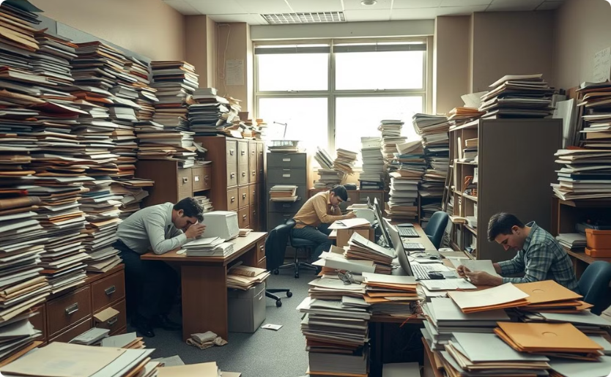

Chúng Ta Đã Đi Một Chặng Đường Dài...
Văn Phòng Truyền Thống
Văn Phòng Hiện Đại
Nhớ lại những ngày tháng làm việc với giấy tờ, sổ sách, công nghệ đã giúp chúng ta thay đổi rất nhiều, nhưng vẫn còn những 'điểm nghẽn'.
Giờ đây, AI mang đến một cơ hội mới để công việc văn phòng trở nên hiệu quả hơn.

Slide 3
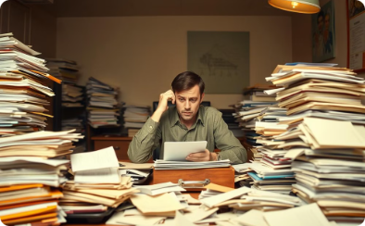
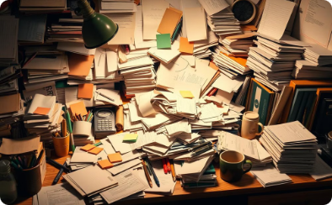
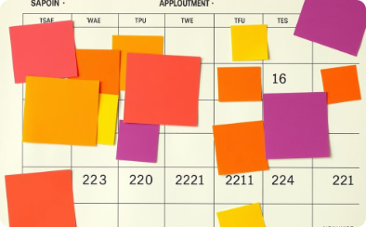
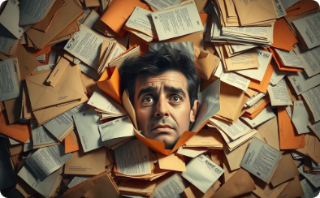
Những "Nỗi Lo" Thường Ngày Khiến Chúng Ta Mệt Mỏi
Nhập Liệu Thủ Công
Quản Lý Tài Liệu
Lên Lịch Hẹn
Giao Tiếp Nội Bộ
Tốn thời gian vô ích vào việc nhập liệu thủ công, dễ bị sai sót, và làm giảm năng suất đáng kể. Nhớ lại những ngày tháng làm việc với giấy tờ, sổ sách - thật mệt mỏi!
Tìm kiếm thông tin như mò kim đáy bể, lưu trữ tài liệu thì chất đống, khó tìm kiếm và quản lý hiệu quả. Đây là điểm nghẽn lớn ảnh hưởng đến tiến độ công việc.
Gọi điện, nhắn tin qua lại tốn thời gian, dễ dẫn đến lịch hẹn chồng chéo, khó quản lý, và làm giảm hiệu quả công việc.
Email ngập tràn, khó theo dõi thông tin quan trọng, khiến việc giao tiếp nội bộ trở nên rắc rối và dễ bị bỏ sót thông tin quan trọng.

Slide 4
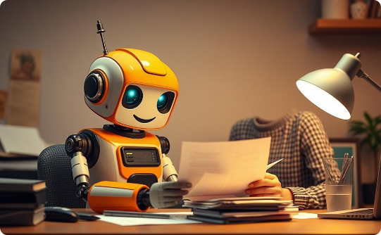

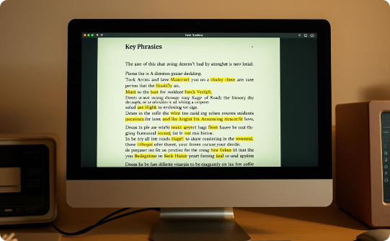
Vậy AI Là Gì? Có Gì Hay Ho?
Hiểu ngôn ngữ của chúng ta
Tự học hỏi từ công việc đã làm
'Nhìn' và nhận diện hình ảnh
AI có thể hiểu và xử lý ngôn ngữ tự nhiên, giúp việc giao tiếp với máy tính trở nên dễ dàng hơn.
AI có khả năng tự học hỏi và cải thiện hiệu suất qua thời gian, giúp công việc trở nên hiệu quả hơn.
AI có thể nhận diện hình ảnh và văn bản, giúp tự động hóa các công việc nhập liệu.

Slide 5
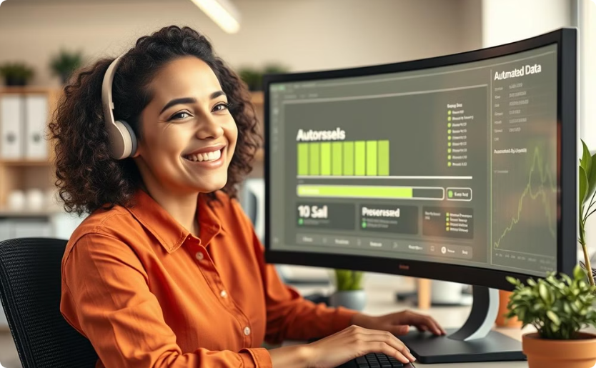

Chấm Dứt Cảnh Nhập Liệu Thủ Công Nhờ AI
Tiết Kiệm Thời Gian Đáng Kể
Giảm Thiểu Sai Sót, Tăng Năng Suất
Không cần mất hàng giờ nhập liệu từ hóa đơn, hợp đồng hay báo cáo. AI tự động trích xuất thông tin, tiết kiệm thời gian cho bạn.
Nhập liệu thủ công dễ sai sót. AI loại bỏ lỗi, đảm bảo chính xác và tăng năng suất làm việc.

Slide 6


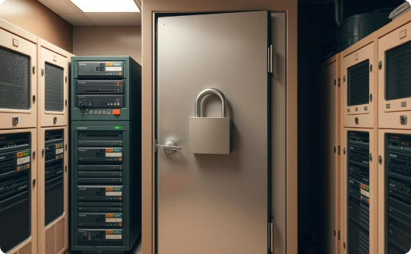
Quản Lý Tài Liệu Chưa Bao Giờ Dễ Dàng Đến Thế
Sắp Xếp Khoa Học
Tìm Kiếm Nhanh Chóng
Lưu Trữ An Toàn
AI giúp chúng ta sắp xếp tài liệu một cách khoa học, không còn cảnh 'mò kim đáy bể'.
Tìm kiếm tài liệu nhanh chóng chỉ bằng vài từ khóa.
Lưu trữ an toàn, không lo thất lạc.

Slide 7
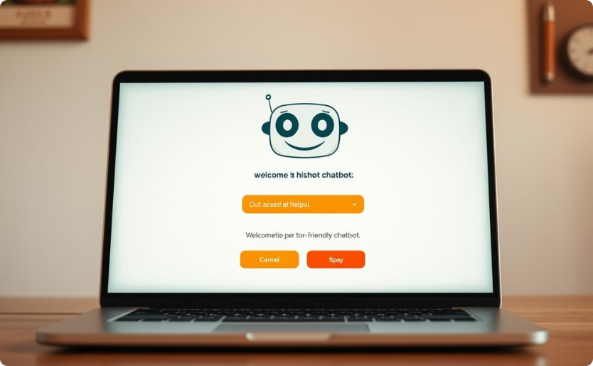
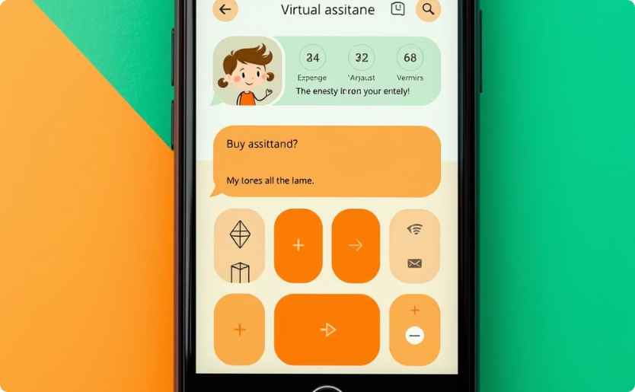
Có Thêm Một 'Trợ Lý' Đắc Lực 24/7
Chatbot
Trợ Lý Ảo
Chatbot trả lời các câu hỏi thường gặp, giúp giải quyết công việc nhanh chóng.
Trợ lý ảo lên lịch họp, gửi nhắc nhở, giúp bạn không còn quên việc.

Slide 8

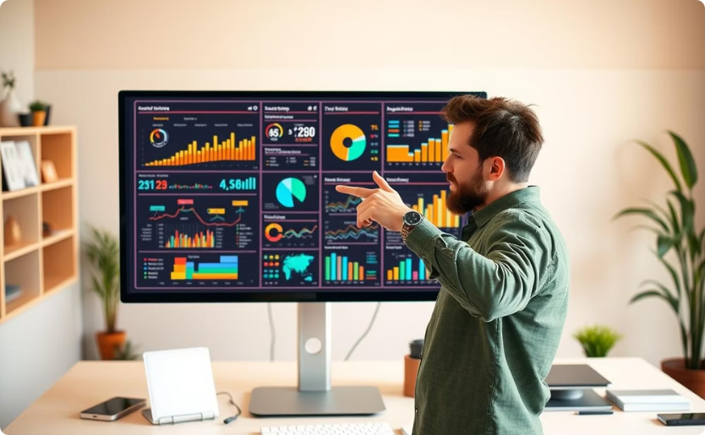
AI Giúp Chúng Ta 'Đọc Vị' Dữ Liệu
Phân Tích
Quyết Định
AI phân tích dữ liệu, tìm thông tin quan trọng, xu hướng khó nhận ra bằng mắt thường.
AI giúp đưa ra quyết định chính xác hơn, có căn cứ hơn.

Slide 9



AI Mang Lại Những Thay Đổi Thiết Thực Cho Công Việc Văn Phòng
Hiệu Quả Cao Hơn
Tập Trung Vào Công Việc Quan Trọng
Quản Lý Thời Gian Hiệu Quả
Tự động hóa, tiết kiệm thời gian, giảm lỗi.
Tối ưu hóa thời gian, hoàn thành nhiều nhiệm vụ hơn.
Tự động hóa nhiệm vụ lặp lại, tập trung vào công việc chiến lược.

Slide 10


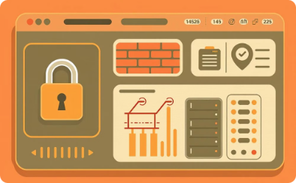
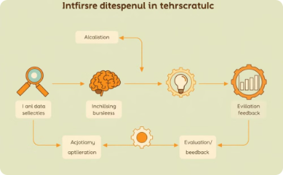
Ứng Dụng AI - Chúng Ta Cần Chuẩn Bị Những Gì?
1. Chọn AI phù hợp
2. Đào tạo nhân viên
3. Đảm bảo an ninh dữ liệu
4. Điều chỉnh quy trình làm việc
Xác định nhu cầu cụ thể của văn phòng và chọn các giải pháp AI phù hợp với quy mô và ngân sách.
Cung cấp hướng dẫn và đào tạo cho nhân viên để làm quen với các công cụ AI mới.
Thiết lập các biện pháp bảo mật để bảo vệ dữ liệu khỏi các mối đe dọa.
Thay đổi cách thức thực hiện công việc để tận dụng tối đa hiệu quả của AI.

